Slide 1
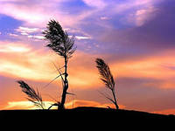
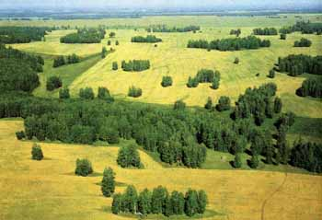
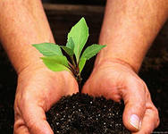
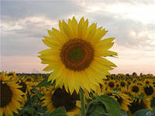
РАСТЕНИЯ ЛЕСОСТЕПИ Выполнили ученики 3 класса МОУ СОШ с. Калининское Классный руководитель – Захарова А.С.

Slide 2
ОБЩИЕ СВЕДЕНИЯ
Растения – «зелёный наряд нашей планеты».
Почти повсюду есть растения. Самые крупные среди них – деревья, самые мелкие – мхи и водоросли. Без растений не смогли бы жить люди и животные. Так как только растения способны создавать из воды и воздуха органические вещества, которые служат нам пищей. Растения вырабатывают кислород, которым мы дышим. К тому же они поглощают углекислый газ, выдыхаемый людьми и животными.
Растительный мир Земли необычайно разнообразен. Существует более 400 тысяч видов растений. Исчезновение любого вида с присущими только ему свойствами, огромная потеря для планеты. Самая большая группа растений – цветковые растения, насчитывает более 250 тысяч видов. Сейчас на Земле в опасности 25 тысяч видов растений. Растения нуждаются в охране.
Сегодня мы хотим вам рассказать о чудесном и удивительном цветке наших лесов – «сон-траве».

Slide 3
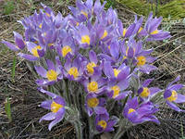
Сон-трава

Slide 5
Легенда о сон-траве
С этим растением связано очень много легенд, сказаний и поверий.
О чем рассказывают легенды про Сон-траву? Сон-трава - растение легендарное и называют его "прострел". Легенда говорит, что когда-то у него были широкие, большие листья, такие большие, что за ними прятался сатана, изгнанный из рая. Но архангел Михаил, метнув в растение громовую стрелу, выгнал сатану из укрытия... А листья сон-травы с тех пор так и остались простреленными, вот почему они рассечены на множество тонких долек.

Slide 6
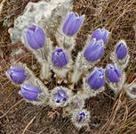
Сон-Трава
Народное название: прострел луговой.
Используемые части ; трава.
Ботаническое описание. Сон-трава луговая — многолетнее травянистое растение высотой 25-30 см. Стебель прямостоячий , покрытый густыми мягкими волосками. Корневые листья мохнатые от густых белых волосков.

Slide 7
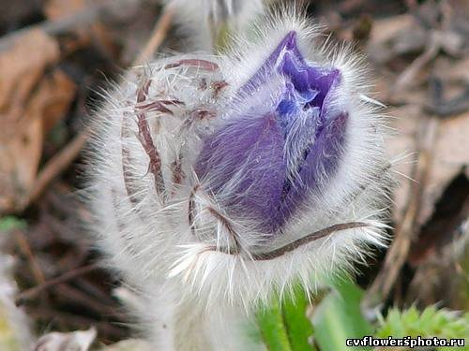
С какою радостью чистой Я вновь встречал в бору сыром Кувшинчик синий и пушистый С его мохнатым стебельком…

Slide 8
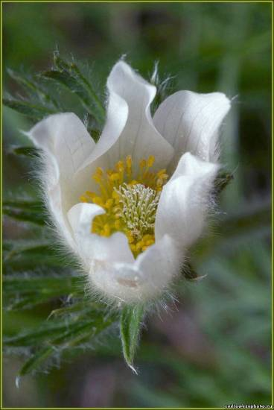
Цветоносы - изогнутые ветви, обычно поникающие. Цветки большие, бледно-лиловые, реже - красноватые или зеленовато-желтые.

Slide 9
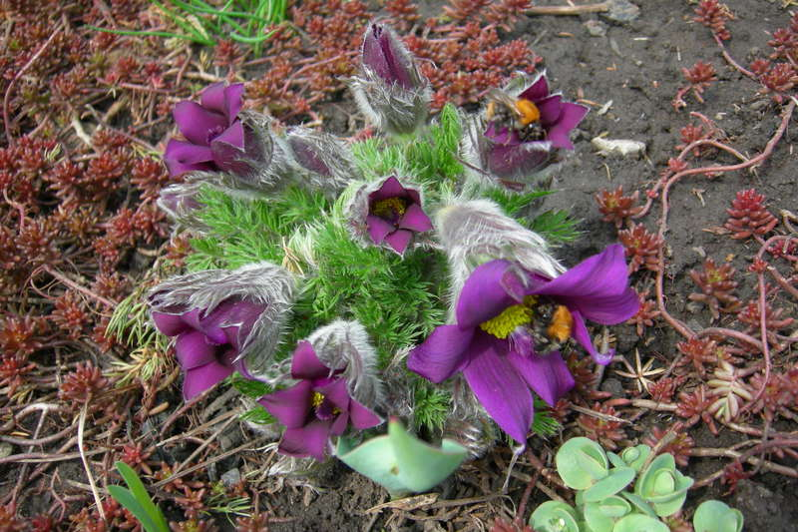
Цветет в апреле — мае. Растет в сосновых лесах, на открытых песчаных холмах, по сухим склонам на западе европейской части страны от Ленинградской до Николаевской области.

Slide 10
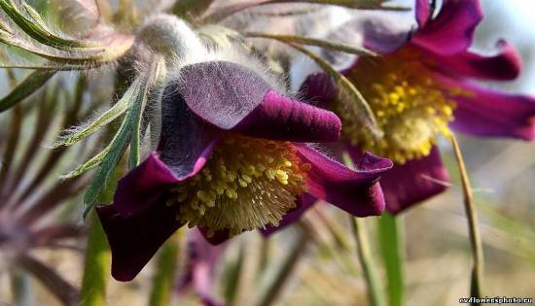

Slide 11
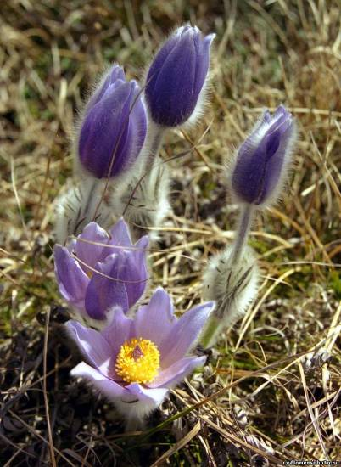
Экстракт из листьев обладает сильным бактерицидным действием. Используется для лечения ожогов, гнойных ран. Применяется в ветеринарии. Ядовит. Во многих районах активно уничтожается сборщиками первоцветов. Охраняется, внесен в Красную книгу.

Slide 12
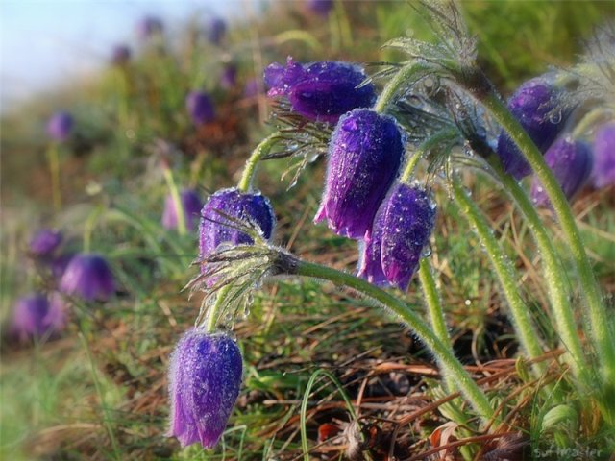
На земле исчезают цветы,
С каждым годом заметнее это.
Меньше радости и красоты
Оставляет нам каждое лето.
Если я сорву цветок,
Если ты сорвешь цветок,
Если все: и я, и ты,
Если мы сорвём цветы,
Опустеют все поляны,
И не будет красоты

